Slide 1
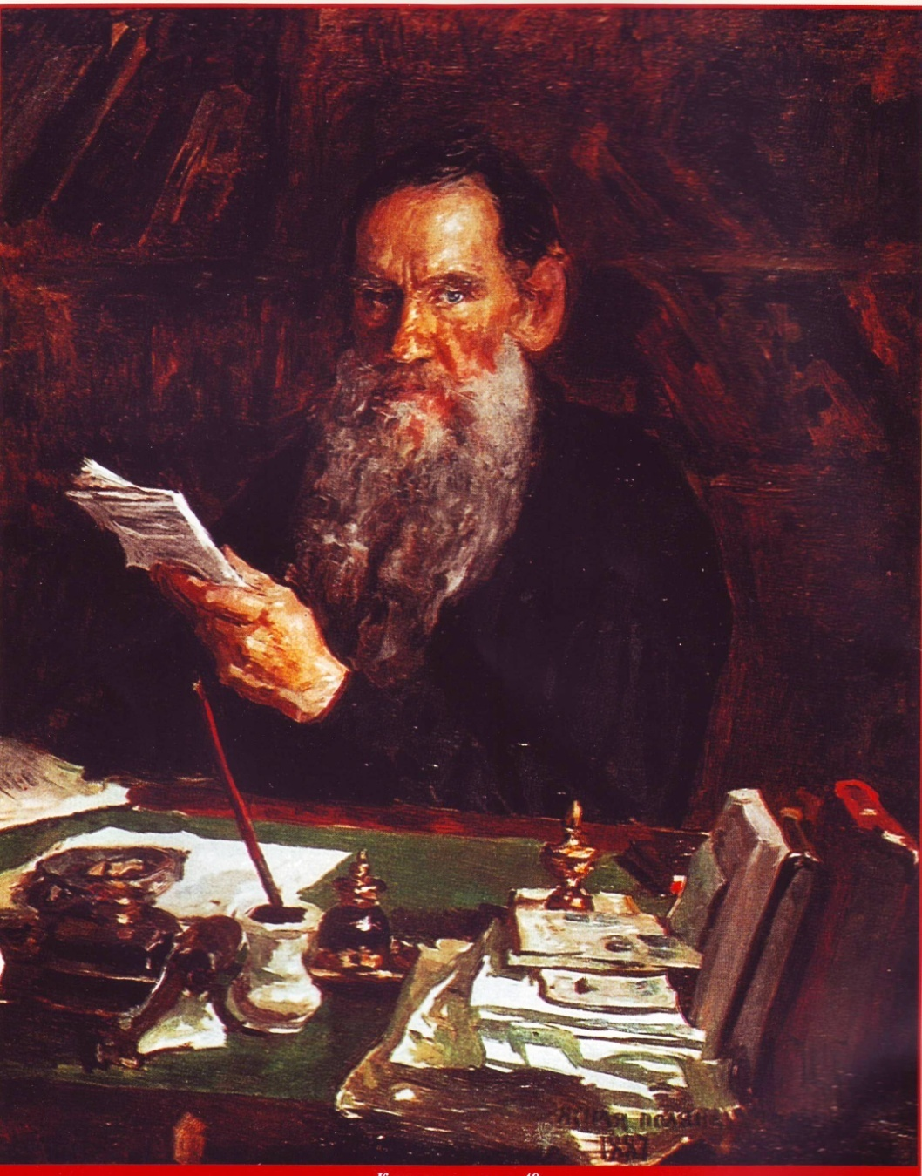
Лев Николаевич Толстой «Детство»

Slide 2
Толстому не было и двух лет, когда умерла его мать. Многих вводит в заблуждение то, что в автобиографическом «Детстве» мать Иртеньева умирает когда мальчику уже лет 6 — 7, и он вполне сознательно относится к окружающему; но на самом деле мать изображена здесь Толстым по рассказам других. Воспитанием осиротевших детей занялась дальняя родственница, Т. А. Ергольская. В 1837 г. семья переехала в Москву, потому что старшему сыну надо было готовиться к поступление в университет; но вскоре внезапно умер отец, оставив дела в довольно расстроенном состоянии, и трое младших детей снова поселились в Ясной Поляне, под наблюдением Т. А. Ергольской и тетки по отцу, графини А. М. Остен-Сакен. Здесь Л. Н. оставался до 1840 г., когда умерла гр. Остен-Сакен и дети переселились в Казань, к новой опекунше — сестре отца П. И. Юшковой. Этим заканчивается первый период жизни Толстого, с большою точностью в передаче мыслей и впечатлений и лишь с легким изменением внешних подробностей описанный им в «Детстве».

Slide 3
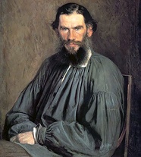
Два главнейших начала натуры Толстого— огромное самолюбие и желание достигнуть чего-то настоящего, познать истину — вступили теперь в борьбу. Ему страстно хотелось блистать в обществе, заслужить репутацию молодого человека comme il faut. Но внешних данных для этого у него не было: он был некрасив, неловок, и кроме того ему мешала природная застенчивость. Вместе с тем в нем шла напряженная внутренняя борьба и выработка строгого нравственного идеала

Slide 4
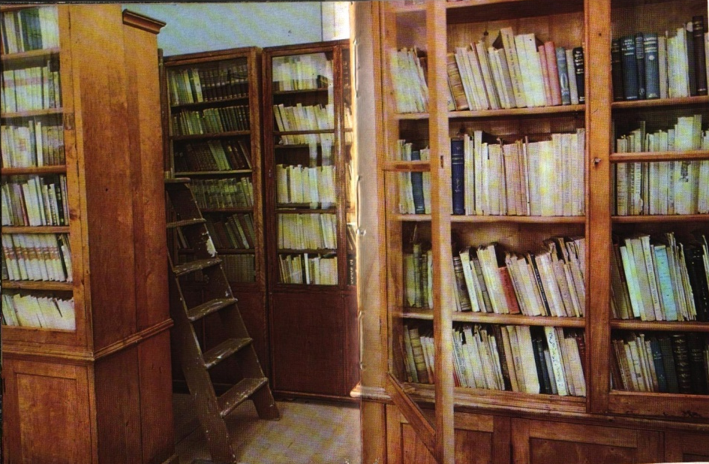
Образование Толстого шло сначала под руководством грубоватого гувернера-француза St. Thomas (М-r Жером «Отрочество»), заменившего собою добродушного немца Ресельмана, которого с такою любовью изобразил Толстой в «Детстве» под именем Карла Ивановича.

Slide 5
Герой «Детства»-десятилетний мальчик, Николенька Иртеньев, застенчивый, недовольный своей внешностью(«Нет счастья на земле для человека с таким широким носом, толстыми губами и маленькими серыми глазами»).
По-детски живо и непосредственно он воспринимает окружающий мир.
События большой важности:
День рождения бабушки.
Игры.
Первая влюблённость в Сонечку Валахину.
Отношения со старшим братом Володей.
Общение с няней Натальей Савишной и гувернёром Карлом Ивановичем.

Slide 6
Герой остро реагирует на несправедливость, страдает из-за отсутствия искренности и доверия, его мучает чувство собственной вины перед другими.
Внешний мир с его радостями и тревогами, вторгаясь в жизнь Николеньки, всё чаще начинает вызывать у него чувство дисгармонии и дискомфорта.

Slide 7
Н. Г. Чернышевский , объясняя характер писательского дарования и особенности художественной манеры Толстого, указал на две наиболее существенные черты: -глубокое знание тайны движений психологической жизни и -непосредственную чистоту нравственного чувства.

Slide 8
Выводы:
Главным объектом художественного исследования автора становится мир человеческой души.
В повести даётся анализ противоречивых чувств и ощущений героя,
показывается «течение» его переживаний:
возникновение их,
смена другими настроениями и эмоциями,
противоборство мотивов.
Впервые в русской литературе была показана диалектика человеческой души во всей её сложности и глубине.

